Slide 1
DIFERENCIRANJE PREDUZEĆA
PREDAVANJA BR. 4
prof. dr Matea Zlatković Radaković

Slide 2


Literatura za pripremu predavanja

Slide 3
Kriterijumi diferenciranja preduzeća
Karakteristike transformacionog procesa
Proizvodna preduzeća
Uslužna preduzeća
Veličina preduzeća
Mikro i mala preduzeća
Vlasništvo
Samostalno (inokosno) vlasništvo
Partnerstvo
Pravni oblik
Srednja preduzeća
Velika preduzeća
Korporacije
Ortačka društva
Komanditna društva
Akcionarsko društva
Društva sa ograničenom odgovornošću

Slide 4
Kriterijumi diferenciranja preduzeća
Karakteristike transformacionog procesa
Proizvodna preduzeća
Uslužna preduzeća
Veličina preduzeća
Mikro i mala preduzeća
Vlasništvo
Samostalno (inokosno) vlasništvo
Partnerstvo
Pravni oblik
Srednja preduzeća
Velika preduzeća
Korporacije
Ortačka društva
Komanditna društva
Akcionarsko društva
Društva sa ograničenom odgovornošću

Slide 5
Diferenciranje preduzeća - karakteristike transformacionog procesa
Proizvodna preduzeća
Uslužna preduzeća
Transformacija upotrebnih kvaliteta uloženih resursa u upotrebne kvalitete gotovih proizvoda
Proces proizvodnje proizvoda odvojen od procesa potrošnje proizvoda – osnov za standardizaciju proizvodnog asortimana
Intenzivna kapitalom s dominantnom ulogom tehnoloških faktora – fizički, materijalni pojavni oblici proizvoda
Diferenciranje prema specifičnim karakteristika proizvodnog procesa
Usluge prometa robe, transportne usluge, zanatske usluge, finansijske usluge, usluge brze isporuke robe, usluge upravljanja bazama podataka i sl.
Neodvojivost procesa pružanja usluge i potrošnje usluge – vremensko prekrivanje ovih procesa
Veći stepen prilagođenosti usluga karakteristikama korisnika u odnosu na proizvode proizvodnih preduzeća
Radno intenzivna – neopipljivost usluge (znanje, umijeće ljudi i informacije)

Slide 6

Diferencijaranje preduzeća prema transformacionom procesu
Proizvodna preduzeća
Razlikuju se sljedeće grupe proizvodnih preduzeća:
  Industrijska preduzeća
  Građevinska preduzeća
  Ekstraktivna preduzeća za proizvodnju proizvoda mineralnog porijekla
  Ekstraktivna preduzeća za proizvodnju proizvoda biljnog porijekla
Proizvodna preduzeća
Uslužna preduzeća

Slide 7
Diferencijaranje preduzeća prema transformacionom procesu
Razlikovanje industrijskih preduzeća
Industrijska preduzeća koja proizvode:
  Poluproizvode od prirodnih supstanci – metali, minerali, tekstil, koža
  Poluproizvode i proizvode od sintetičkih supstanci – hemija
  Prerađuju, vrše obradu i/ili oplemenjivanje poluproizvoda od prirodnih ili veštačkih materijala – mašinogradnja, elektroindustrija, drvna i tekstilna industrija
Proizvodna preduzeća
Uslužna preduzeća

Slide 8
Diferencijaranje preduzeća prema transformacionom procesu
Razlikovanje građevinskih preduzeća
Preduzeća niske gradnje
Preduzeća visoke gradnje
Proizvodna preduzeća
Uslužna preduzeća

Slide 9
Diferencijaranje preduzeća prema transformacionom procesu
Diferenciranje ekstraktivnih preduzeća - proizvodnja mineralnog porijekla
Eksploatacija metalnih i nemetalnih minerala (rudnici metala nemetala)
Eksploatacije fosilnih materijala (ugalj, nafta, gas)
Proizvodna preduzeća
Uslužna preduzeća

Slide 10
Diferencijaranje preduzeća prema transformacionom procesu
Diferenciranje ekstraktivnih preduzeća - proizvodnja biljnog porijekla
Poljoprivredna preduzeća
Šumarska preduzeća
Proizvodna preduzeća
Uslužna preduzeća

Slide 11

Diferencijaranje preduzeća prema transformacionom procesu
Uslužna preduzeća – kompetencije zaposlenih
Zaposleni u uslužnim preduzećima treba da posjeduju:
  Tehnička znanja (poznaju proces pružanja usluge)
  Humanistička znanja i interpersonalne sposobnosti (razumijevanje problema klijenata i pomoć u rješavanju problema)
Proizvodna preduzeća
Uslužna preduzeća

Slide 12
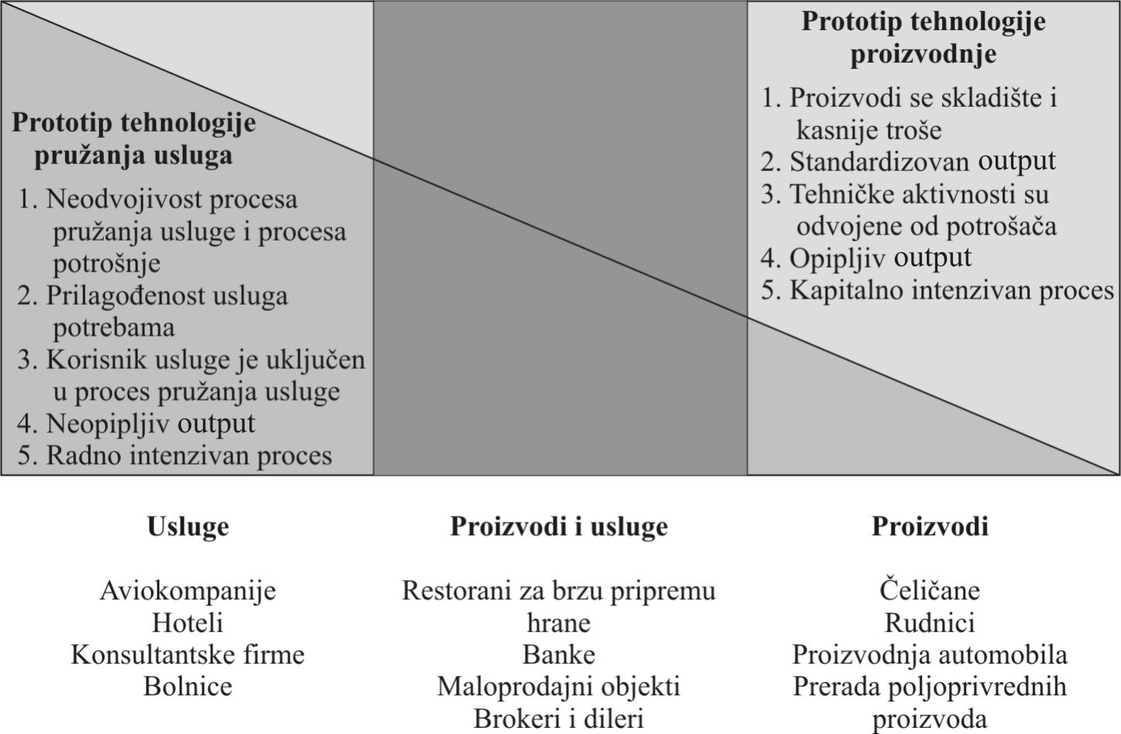
Diferenciranje preduzeća PREMA karakteristikAMA transformacionog procesa
Razlike između procesa transformacije proizvodnih i uslužnih preduzeća

Slide 13
Kriterijumi diferenciranja preduzeća
Karakteristike transformacionog procesa
Proizvodna preduzeća
Uslužna preduzeća
Veličina preduzeća
Mikro i mala preduzeća
Vlasništvo
Samostalno (inokosno) vlasništvo
Partnerstvo
Pravni oblik
Srednja preduzeća
Velika preduzeća
Korporacije
Ortačka društva
Komanditna društva
Akcionarsko društva
Društva sa ograničenom odgovornošću

Slide 14

Diferenciranje preduzeća PREMA veličinI
Izbor indikatora veličine
Izbor indikatora veličine preduzeća (razlike -kapitalno/radno intenzivna preduzeća)
Indikatori veličine preduzeća:
  Broj zaposlenih
  Visina sredstava (kapitala)
  Visina prihoda
  Visina profita
Granična vrijednost izabranog indikatora veličine preduzeća – razlikuje se zavisno od grane
Izbor indikatora veličine
Važnost ovog kriterijuma diferenciranja
Raznolikost indikatora veličine

Slide 15

Diferenciranje preduzeća PREMA veličinI
Važnost ovog kriterijuma diferenciranja
Teorijsko-empirijski razlozi (proučavanje i istraživanje)
Pragmatični razlozi (programi podrške MSP)
Indikatori veličine
Važnost ovog kriterijuma diferenciranja
Raznolikost indikatora veličine

Slide 16

Diferenciranje preduzeća PREMA veličinI
Raznolikost indikatora veličine
Boltonov komitet
Komitet za privredni razvoj SAD
Evropska unija
BiH/entiteti: Republika Srpska i Federacija BiH
Indikatori veličine
Važnost ovog kriterijuma diferenciranja
Raznolikost indikatora veličine

Slide 17
Diferenciranje preduzeća PREMA veličinI
Raznolikost indikatora veličine
Boltonov komitet
Komitet za privredni razvoj SAD
Evropska unija
Republika Srpska
Indikatori veličine
Važnost ovog kriterijuma diferenciranja
Raznolikost indikatora veličine

Slide 18
Diferenciranje preduzeća PREMA veličinI
Boltonov komitet
Malo preduzeće:
Do 200 radnika u industriji
Do £50.000 prihoda godišnje u trgovini
Do 50 radnika u građevinarstvu
Do 5 vozila u transportu
Granična vrijednost indikatora veličine prilagođena je djelatnosti
Indikatori veličine
Važnost ovog kriterijuma diferenciranja
Raznolikost indikatora veličine

Slide 19
Diferenciranje preduzeća PREMA veličinI
Komitet za privredni razvoj SAD
Malo preduzeće (ispunjava dva od četiri uslova):
  Vlasnik samostalno upravlja i rukovodi preduzećem
  Kapital nabavlja pojedinac (vlasnik) ili mala grupa ljudi
  Preduzeće je lokalno (poslovi su lokalni)
  Prema osnovnim indikatorima veličine preduzeće je manje u odnosu na ostala preduzeća u grani
Indikatori veličine
Važnost ovog kriterijuma diferenciranja
Raznolikost indikatora veličine

Slide 20

Diferenciranje preduzeća PREMA veličinI
Evropska unija – indikatori
Mikro, malo i srednje preduzeće –indikatori:
  Manje od 250 radnika
  Godišnji prihod do € 50 miliona i/ili
  Vrijednost sredstava do € 43 miliona
  Nezavisnost – javne institucije mogu da kontrolišu najviše 25% sredstava
Indikatori veličine
Važnost ovog kriterijuma diferenciranja
Raznolikost indikatora veličine

Slide 21
Diferenciranje preduzeća PREMA veličinI
Evropska unija – mikro i malo preduzeće
Mikro preduzeće:
  Do 10 radnika
  Godišnji prihod i/ili vrijednost sredstava do € 2 miliona
Malo preduzeće:
  Do 50 radnika
  Godišnji prihod i/ili vrijednost sredstava do € 10 miliona
Indikatori veličine
Važnost ovog kriterijuma diferenciranja
Raznolikost indikatora veličine

Slide 22
Diferenciranje preduzeća PREMA veličinI
Republika Srpska– MSP sektor
Zakon o razvoju malih i srednjih preduzeća, i Zakon o izmjenama i dopunama Zakona o razvoju malih i srednjih preduzeća (član 5.)
Status MSP - kriterijumi:
  prosječno godišnje zapošljavaju manje od 250 radnika,
  nezavisni su u poslovanju i
  ostvaruju ukupni godišnji prihod do 97.790.000 KM ili imaju vrijednost poslovne imovine do 84.099.400 KM.
Nezavisnost u poslovanju - samostalno posluje, odnosno ako drugi privredni subjekti učestvuju najviše do 25% u strukturi njegovog osnovnog kapitala ili u donošenju njegovih poslovnih odluka.
MSP ima nezavisnost u poslovanju i u slučaju da investicioni fond ili jedinice lokalne samouprave učestvuju najviše do 50% u strukturi njegovog osnovnog kapitala ili u donošenju njegovih poslovnih odluka.
Indikatori veličine
Važnost ovog kriterijuma diferenciranja
Raznolikost indikatora veličine

Slide 23
Diferenciranje preduzeća PREMA veličinI
Republika Srpska– MSP sektor
Zakon o razvoju malih i srednjih preduzeća, i Zakon o izmjenama i dopunama Zakona o razvoju malih i srednjih preduzeća (član 6.)
Kriterijum | Mikro preduzeća | Mala preduzeća | Srednja preduzeća
Broj zaposlenih | <10 | <50 | 49<n<250
Ukupna vrijednost poslovne imovine na kraju poslovne godine | <3.911.6000 KM ili | <19.558.000 KM ili | <84.099.400 KM
Ukupan godišnji prihod | <3.911.600 KM | <19.558.000 KM | <97.790.000 KM
Indikatori veličine
Važnost ovog kriterijuma diferenciranja
Raznolikost indikatora veličine

Slide 24
Diferenciranje preduzeća PREMA veličinI
Republika Srpska– MSP sektor
Zakon o računovodstvu i reviziji (član 5.)
Kriterijum | Mikro preduzeća | Mala preduzeća | Srednja preduzeća
Prosječan broj zaposlenih | <5 | 50 | 250
Prosječna vrijednost poslovne imovine na kraju poslovne godine | <250.000 KM | <1.000.000 KM | <4.000.000 KM
Ukupan godišnji prihod | <500.000 KM | <2.000.000 KM | <8.000.000 KM
Indikatori veličine
Važnost ovog kriterijuma diferenciranja
Raznolikost indikatora veličine

Slide 25
Diferenciranje preduzeća PREMA veličinI
Republika Srpska– MSP sektor
Administrativna konfuzija – subjekti se različito klasifikuju zavisno od institucije (npr. Poreska uprava, Agencija za MSP, zavodi za statistiku, razvojne agencije)
Neusklađenost sa EU praksom – EU preporučuje jedinstvenu klasifikaciju MSP (Preporuka 2003/361/EZ) za sve potrebe: računovodstvo, poticaje, statistiku itd.
Onemogućeno poređenje podataka između FBiH i RS, pa i sa Eurostatom.
Preporuka eksperata EU: da se izvrši usaglašavanje definicija MSP u svim zakonima i usklađivanje sa EU standardima.
Indikatori veličine
Važnost ovog kriterijuma diferenciranja
Raznolikost indikatora veličine

Slide 26
Diferenciranje preduzeća PREMA veličinI
Federacija BiH– MSP sektor
Kriterij / Izvor | Zakon o računovodstvu i reviziji (FBiH, 2021.) | Zakon o poticanju razvoja malog gospodarstva (FBiH, 2024.)
Mikro | < 10 zaposlenih, aktiva ≤ 350.000 KM, prihod ≤ 700.000 KM | < 10 zaposlenih, prihod ili imovina ≤ 3.911.600 KM
Malo | < 50 zaposlenih, aktiva ≤ 4.000.000 KM, prihod ≤ 8.000.000 KM | < 50 zaposlenih, prihod ili imovina ≤ 19.558.000 KM
Srednje | < 250 zaposlenih, aktiva ≤ 20.000.000 KM, prihod ≤ 40.000.000 KM | < 250 zaposlenih, prihod < 97.790.000 KM ili imovina < 84.099.400,00 KM
Osnovna svrha | Klasifikacija za finansijsko izvještavanje i reviziju | Definisanje korisnika podsticaja i razvojnih programa
Indikatori veličine
Važnost ovog kriterijuma diferenciranja
Raznolikost indikatora veličine

Slide 27
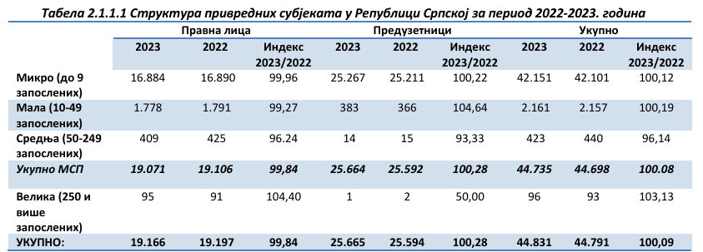
Diferenciranje preduzeća PREMA veličinI
MSP sektor u Republici Srpskoj
Indikatori veličine
Važnost ovog kriterijuma diferenciranja
Raznolikost indikatora veličine
Izvor podataka: Godišnji izvještaji za MSP za 2023. godinu, Ministarstvo privrede i preduzetništva, Razvojna agencija Republike Srpske (prema podacima Poreske uprave Republike Srpske) – dostupan Iyvje[taj u cjelosti na linku

Slide 28

Diferenciranje preduzeća PREMA veličinI
Obilježja mikro i malih preduzeća
Veliki broj malih preduzeća u tržišnoj privredi
Uloga i značaj malih preduzeća (povećanje zaposlenosti, diversifikovanje privredne strukture, doprinos inovativnosti i tehničkom progresu)
Mikro i malo preduzeće
Srednje preduzeće
Veliko preduzeće
Optimalnost veličine preduzeća

Slide 29
Diferenciranje preduzeća PREMA veličinI
Obilježja mikro i malih preduzeća
Neposredan kontakt sa kupcima
Konkurentska prednost na izabranoj tržišnoj niši (uski tržišni segment)
Proizvodnja specijalizovanih proizvoda za koje su potrebne posebne vještine ili preciznost i gdje je važna neposredna kontrola procesa rada
Fleksibilnost – sposobnost brzog prilagođavanja promjenama u okruženju
Direktna (neformalna) komunikacija sa zaposlenima
Mikro i malo preduzeće
Srednje preduzeće
Veliko preduzeće
Optimalnost veličine preduzeća

Slide 30
Diferenciranje preduzeća PREMA veličinI
Obilježja mikro i malih preduzeća
Visoki troškovi poslovanja i niža komparativna efikasnost (posljedica fleksibilnosti)
Velika zavisnost od ključnih ljudi i nizak stepen podjele i specijalizacije rada
Tržišni rizik (rizik promjene tražnje zbog uskog asortimana proizvoda)
Problem nabavke finansijskih sredstava
Izvori finansiranja:
  Lični kapital (ušteđevina) vlasnika
  Zajmovi od prijatelja/poznanika
  Komercijalni krediti
  Fondovi rizičnog kapitala
Mikro i malo preduzeće
Srednje preduzeće
Veliko preduzeće
Optimalnost veličine preduzeća

Slide 31
Diferenciranje preduzeća PREMA veličinI
Obilježja srednjih preduzeća
Srednje preduzeće ima karakteristike malog i velikog preduzeća
Sličnost sa malim preduzećem (razlika u odnosu na veliko preduzeće):
  Prednost u zadovoljavanju specijalizovane tražnje
  Fleksibilnost – konkurentska prednost
  Problem nabavke kapitala
Mikro i malo preduzeće
Srednje preduzeće
Veliko preduzeće
Optimalnost veličine preduzeća

Slide 32
Diferenciranje preduzeća PREMA veličinI
Obilježja srednjih preduzeća
Razlika u odnosu na malo preduzeće (sličnost sa velikim preduzećem):
  Podela i specijalizacija rada (niži troškovi upravljanja)
    Organizacija rada
    Organizaciona struktura
    Upravljanje
Mikro i malo preduzeće
Srednje preduzeće
Veliko preduzeće
Optimalnost veličine preduzeća

Slide 33
Diferenciranje preduzeća PREMA veličinI
Obilježja velikih preduzeća –ekonomija veličine
Efikasnost koja je rezultat ekonomija veličine (niži prosečni troškovi zbog veličine preduzeća)
Ekonomije veličine:
  Tehničke ekonomije
  Efekti učenja i iskustva
  Ekonomije zaliha
  Upravljačke ekonomije
  Komercijalne ekonomije (ekonomije nabavke i prodaje)
  Finansijske ekonomije
  Istraživačko-razvojne aktivnosti
Mikro i malo preduzeće
Srednje preduzeće
Veliko preduzeće
Optimalnost veličine preduzeća

Slide 34
Diferenciranje preduzeća PREMA veličinI
Obilježja velikih preduzeća – disekonomije veličine
Disekonomije veličine – rast prosječnih troškova zbog povećanja veličine preduzeća preko optimalne veličine
Razlog disekonomije veličine – problemi koordinacije i kontrole sa povećanjem veličine preduzeća
Optimalna veličina preduzeća – granica između ekonomija i disekonomija veličine
Optimalna veličina preduzeća – prosječni troškovi su minimalni
Mikro i malo preduzeće
Srednje preduzeće
Veliko preduzeće
Optimalnost veličine preduzeća

Slide 35
Diferenciranje preduzeća PREMA veličinI
Obilježja velikih preduzeća – vrste rasta
Interni i eksterni rast
Interni rast: povećanje obima i širenje aktivnosti na osnovu razvoja sopstvenih kapaciteta
Eksterni rast: fuzija – spajanje ili pripajanje dva ili više preduzeća
Horizontalni rast – preduzeća proizvode iste ili slične proizvode
Vertikalni rast – preduzeća su na različitim stadijumima lanca vrijednosti (unazad i unaprijed)
Konglomeratski rast
Mikro i malo preduzeće
Srednje preduzeće
Veliko preduzeće
Optimalnost veličine preduzeća

Slide 36
Diferenciranje preduzeća PREMA veličinI
Optimalna veličina preduzeća
Zavisi od:
Tehnoloških faktora – tip proizvodnje
Tržišta – veličina tržišta i tražnje za proizvodima
Mikro i malo preduzeće
Srednje preduzeće
Veliko preduzeće
Optimalnost veličine preduzeća

Slide 37
Kriterijumi diferenciranja preduzeća
Karakteristike transformacionog procesa
Proizvodna preduzeća
Uslužna preduzeća
Veličina preduzeća
Mikro i mala preduzeća
Vlasništvo
Samostalno (inokosno) vlasništvo
Partnerstvo
Pravni oblik
Srednja preduzeća
Velika preduzeća
Korporacije
Ortačka društva
Komanditna društva
Akcionarsko društva
Društva sa ograničenom odgovornošću

Slide 38
Diferenciranje preduzeća PREMA vlasništvu
Inokosno vlasništvo
Samostalno (inokosno) vlasništvo – jedna osoba je istovremeno i vlasnik i menadžer
Prednosti inokosnog vlasništva:
Mali troškovi i jednostavnost organizovanja
Tajnost
Distribucija i korištenje profita
Fleksibilnost i kontrola poslovanja
Regulacija od strane vlasti
Oporezivanje
Povlačenje iz poslovanja
Inokosno vlasništvo
Partnerstvo
Korporacija

Slide 39

Diferenciranje preduzeća PREMA vlasništvu
Inokosno vlasništvo
Nedostaci inokosnog vlasništva:
Neograničena odgovornost
Ograničeni izvori finansiranja
Ograničene vještine
Nedostatak kontinuiteta
Nedovoljno kvalifikovane radne snage
Oporezivanje
Inokosno vlasništvo
Partnerstvo
Korporacija

Slide 40
Diferenciranje preduzeća PREMA vlasništvu
Inokosno vlasništvo
Narodna skupština RS je usvojila novi Zakon o samostalnim preduzetnicima koji uređuje sva pitanja od značaja za poslovanje preduzetnika poput poslovnih obilježja, registracije, vođenja registra i organizovanja samostalnog preduzetnika
Ovaj Zakon od 01.01.2025. godine je zamijenio Zakon o zanatsko-preduzetničkoj djelatnosti RS, a sa novim zakonom se uvode brojne novine u ovu oblast
Skraćenica s.p.
Inokosno vlasništvo
Partnerstvo
Korporacija

Slide 41

Diferenciranje preduzeća PREMA vlasništvu
Partnerstvo
Partnerstvo – način minimiziranja nedostataka inokosnog vlasništva
Asocijacija dva ili više vlasnika u svojstvu suvlasnika koji obavljaju djelatnost s ciljem ostvarivanja profita
Razlikuju se generalno partnerstvo i ograničeno partnerstvo
Ugovor o partnerstvu – ime, svrha i lokacija partnerstva, dužina trajanja ugovora, nivo uloga partnera, podjela poslovnog rezultata itd.
Inokosno vlasništvo
Partnerstvo
Korporacija

Slide 42
Diferenciranje preduzeća PREMA vlasništvu
Partnerstvo
Prednosti partnerstva:
  Lakoća organizacije
  Dostupnost kapitala i kredita
  Kombinacija vještina i znanja partnera
  Proces donošenja odluka
  Kontrola od strane regulatornih tijela
Inokosno vlasništvo
Partnerstvo
Korporacija

Slide 43
Diferenciranje preduzeća PREMA vlasništvu
Partnerstvo
Nedostaci partnerstva:
  Neograničena odgovornost
  Poslovna odgovornost
  Životni vijek partnera
  Distribucija profita
  Ograničeni izvori finansiranja
Inokosno vlasništvo
Partnerstvo
Korporacija

Slide 44

Diferenciranje preduzeća PREMA vlasništvu
Korporacija
Pravno lice čija su sredstva i obaveze odvojeni od imovine i obaveza vlasnika.
Obično su u vlasništvu individua koje posjeduju akcije – hartije od vrijednosti
Hartije od vrijednosti (HOV) – pisane isprave čiji zakoniti imalac može ostvariti neko subjektivno građansko pravo označeno na hartiji.
Različite vrste HOV
Inokosno vlasništvo
Partnerstvo
Korporacija

Slide 45
Diferenciranje preduzeća PREMA vlasništvu
Korporacija
Skupština akcionara
Odbor direktora
Dividenda – dio profita koji se isplaćuje akcionarima po osnovu posjeda akcija a čiju visinu određuje skupština akcionara u zavisnosti od poslovnog rezultata i pravila akcionarskog društva
Vlasništvo nad akcijama – obične i preferencijalne akcije
Inokosno vlasništvo
Partnerstvo
Korporacija

Slide 46
Diferenciranje preduzeća PREMA vlasništvu
Korporacija
Prednosti:
  Ograničena odgovornost
  Lakoća prenosa vlasništva
  Kontinuitet
  Eskterni izvori finansiranja
  Potencijal za ekspanziju
Nedostaci korporacija:
  Dvostruko oporezivanje
  Objelodanjivanje informacija
  Razdvojenost vlasničke funkcije od funkcije zaposlenog
Inokosno vlasništvo
Partnerstvo
Korporacija

Slide 47
Kriterijumi diferenciranja preduzeća
Karakteristike transformacionog procesa
Proizvodna preduzeća
Uslužna preduzeća
Veličina preduzeća
Mikro i mala preduzeća
Vlasništvo
Samostalno (inokosno) vlasništvo
Partnerstvo
Pravni oblik
Srednja preduzeća
Velika preduzeća
Korporacije
Ortačka društva
Komanditna društva
Akcionarsko društva
Društva sa ograničenom odgovornošću

Slide 48
Diferenciranje preduzeća PREMA pravnom obliku
Diferenciranje preduzeća prema pravnom obliku
Privredno društvo
Javno preduzeće

Slide 49
Diferenciranje preduzeća PREMA pravnom obliku
Oblici privrednih društava
Privredno društvo je pravno lice koje osnivaju pravna i / ili fizička lica radi obavljanja djelatnosti u cilju sticanja dobiti.
Prema Zakonu o privrednim društvima Republike Srpske u našem privrednom sistemu postoje sljedeća četiri oblika privrednih društava:
  ortačko društvo,
  komanditno društvo,
  društvo sa ograničenom odgovornošću i
  akcionarsko društvo (otvoreno i zatvoreno).
Privredno društvo
Javno preduzeće

Slide 50
Diferenciranje preduzeća PREMA pravnom obliku
Oblici privrednih društava
Privredno društvo je pravno lice koje osnivaju pravna i / ili fizička lica radi obavljanja djelatnosti u cilju sticanja dobiti.
Prema Zakonu o privrednim društvima Republike Srpske u našem privrednom sistemu postoje sljedeća četiri oblika privrednih društava:
  ortačko društvo,
  komanditno društvo,
  društvo sa ograničenom odgovornošću i
  akcionarsko društvo (otvoreno i zatvoreno).
Privredno društvo
Javno preduzeće

Slide 51
Diferenciranje preduzeća PREMA pravnom obliku
Ortačko društvo
Ortačko društvo - privredno društvo koje osnivaju dva i/ili više fizičkih ili pravnih lica u svojstvu ortaka društva radi obavljanja određene djelatnosti pod zajedničkim poslovnim imenom.
Ortačko društvo odgovara za svoje obaveze cjelokupnom imovinom.
Ortaci ortačkog društva odgovorni su solidarno za sve obaveze društva cjelokupnom svojom imovinom.
Ulozi ortaka u ortačkom društvu mogu biti u obliku: novca, stvari, rada, prava i usluga. Unijeti ulozi čine posebnu imovinu društva, izdvojenu od lične imovine ortaka.
Privredno društvo
Javno preduzeće

Slide 52



Diferenciranje preduzeća PREMA pravnom obliku
Primjeri ortačkih društava
Mali biznisi u formi ortačkih društava su npr. konsultantske kuće, advokature, uslužne djelatnosti tipa moleraj, frizerski saloni, auto-praonice i sl.
Kao ortaci, svoje početne biznise koji su prerasli u gigantske multinacionalne korporacije odnosno akcionarska društva, započeli su tehnološki divovi, kao što su Microsoft-a, Google-a, Apple-a, Hewlett-Packard-a, Facebook-a itd.
Privredno društvo
Javno preduzeće

Slide 53
Diferenciranje preduzeća PREMA pravnom obliku
Komanditno društvo
Komanditno društvo - privredno društvo koje osnivaju dva ili više fizičkih i/ili više pravnih lica u svojstvu ortaka, radi obavljanja određene djelatnosti, pod zajedničkim poslovnim imenom
U komanditnom društvu najmanje jedno lice odgovara neograničeno za njegove obaveze (komplementar), a najmanje jedno lice snosi rizik do visine svog ugovorenog uloga (komanditor)
Komanditno društvo za svoje obaveze odgovara cjelokupnom imovinom
Komanditnim društvom upravljaju komplementari
Komanditori nisu ovlašteni da upravljaju privrednim društvima.
Privredno društvo
Javno preduzeće

Slide 54
Diferenciranje preduzeća PREMA pravnom obliku
Komanditno društvo
Prednosti komanditnog društva:
  Ograničena odgovornost komanditora
  Prenosivost udjela u društvu
  Poreske pogodnosti
  Trajnost poslovanja
  Raznoliki izvori kapitala
Nedostaci komanditnog društva
  Neograničena odgovornost komplementara za obaveze društva
  Zabrana upravljanja poslovanjem društva
  Subjekt oporezivanja
  Formalnost i regulatorni zahtjevi za izvještavanjem
  Značajni pravi i organizacioni troškovi
Privredno društvo
Javno preduzeće

Slide 55
Diferenciranje preduzeća PREMA pravnom obliku
Društvo sa ograničenom odgovornosti
Vrsta preduzeća u formi privrednog društva, koje osniva jedno ili više pravnih i/ili fizičkih lica radi obavljanja određene privredne djelatnosti i koje za obaveze odgovara cjelokupnom svojom imovinom
Društvo kapitala
Ograničena odgovornost članova i potpuna odgovornost društva
Najviše 50 članova
Skupština društva, odbor direktora i izvršni direktor (jedini obavezan organ)
Privredno društvo
Javno preduzeće

Slide 56
Diferenciranje preduzeća PREMA pravnom obliku
Društvo sa ograničenom odgovornosti
Ulozi članova mogu biti u novcu, stvarima ili pravima
Novčani dio osnovnog kapitala društva sa ograničenom odgovornošću iznosi najmanje 1 KM i uplaćuje se na privremeni račun do registracije društva.
Propisana je i minimalna vrijednost osnovnog kapitala za društva sa ograničenom odgovornošću i ona iznosi 1 KM
Osnovni kapital podijeljen na udjele
Slobodna prenosivost udjela između članova
Privredno društvo
Javno preduzeće

Slide 57
Diferenciranje preduzeća PREMA pravnom obliku
Društvo sa ograničenom odgovornosti
Prednosti d.o.o.:
  ograničena odgovornost za sve vlasnike
  minimalna ograničenja u pogledu članstva
  veće mogućnosti za povećanje kapitala
  fleksibilnost upravljanja
  povoljan poreski tretman
Nedostaci d.o.o.:
  mogućnost probijanja okvira pravnog lica
  formalnosti prilikom osnivanja
  isključivo simultano osnivanje
  obaveza dostavljanja dokumenata i finansijskih izvještaja
  ograničena prenosivost udjela
Privredno društvo
Javno preduzeće

Slide 58
Diferenciranje preduzeća PREMA pravnom obliku
Akcionarsko društvo
Vrsta preduzeća u formi privrednog društva, koje osniva jedno ili više pravnih i/ili fizičkih lica u svojstvu akcionara radi obavljanja određene privredne djelatnosti, čiji je osnovni kapital fiksiran i podijeljen na akcije
Potpuna odgovornost društva i ograničena odgovornost akcionara.
Prenosivost akcija (otvorena a.d.)
Minimalni kapital propisan Zakonom
Čitav niz pravila i procedura u cilju očuvanja vrijednosti osnovnog kapitala.
Povećanje i smanjenje osnovnog kapitala
Ulozi akcionara u novcu, stvarima i pravima
Privredno društvo
Javno preduzeće

Slide 59
Diferenciranje preduzeća PREMA pravnom obliku
Akcionarsko društvo
Zatvoreno akcionarsko duštvo
Otvoreno akcionarsko duštvo
Zatvoreno akcionarsko društvo osniva se simultanim upisom i uplatom svih akcija u osnivanju.
Zatvoreno akcionarsko društvo je društvo čije se akcije izdaju samo njegovim osnivačima ili ograničenom broju drugih lica.
Minimalni novčani ulog osnovnog kapitala zatvorenog akcionarskog društva na dan upisa u registar iznosi 20.000 KM.​​
Zatvoreno akcionarsko društvo ne može vršiti upis akcija javnom ponudom.
Otvoreno akcionarsko društvo osniva se sukcesivnim putem, upućivanjem javnog poziva trećim licima za upis i uplatu akcija.
Minimalni novčani ulog osnovnog kapitala otvorenog akcionarskog društva na dan upisa u registar iznosi 50.000 KM.
Najniža nominalna vrijednost akcija akcionarskog društva ne može biti manja od jedne konvertibilne marke (1 KM), a ako je veća onda mora biti djeljiva sa deset.​​
Privredno društvo
Javno preduzeće

Slide 60
Diferenciranje preduzeća PREMA pravnom obliku
Akcionarsko društvo
Vrste akcija predviđene Zakonom: obične i preferencijalne akcije
Prava koje nose akcije:
    pravo na odlučivanje
    pravo na dividendu
    pravo na likvidacioni ostatak
    pravo prečeg sticanja akcija pri novim emisijama i
    pravo raspolaganja akcijama kao hartijama od vrednosti
Preferencijalne akcije ne nose pravo glasa u skupštini akcionara
Preferencijalne akcije mogu nositi pravo pretvaranja u obične akcije
Privredno društvo
Javno preduzeće

Slide 61
Diferenciranje preduzeća PREMA pravnom obliku
Akcionarsko društvo
Direktor
Upravni odbor
Skupština akcionara
Vlasnici
Privredno društvo
Javno preduzeće

Slide 62
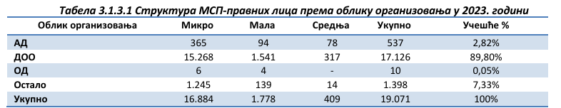
Diferenciranje preduzeća PREMA pravnom obliku
MSP sektor u Republici Srpskoj – pravna lica po obliku organizovanja
Privredno društvo
Javno preduzeće
Izvor podataka: Godišnji izvještaji za MSP, Ministarstvo privrede i preduzetništva, Razvojna agencija Republike Srpske (prema podacima Poreske uprave Republike Srpske) – dostupan Izvještaj u cjelosti na linku

Slide 63
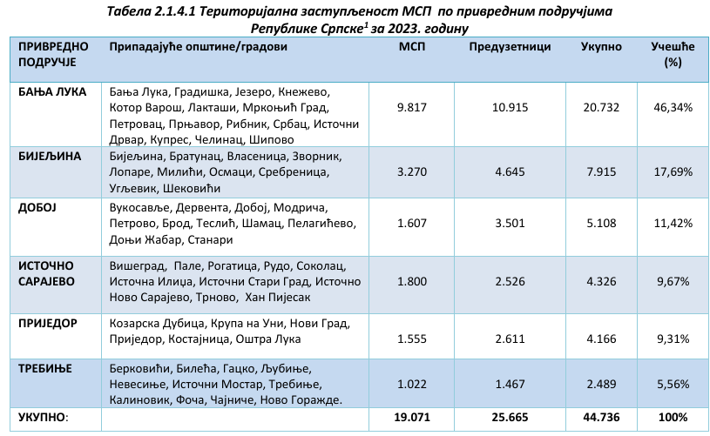
Diferenciranje preduzeća PREMA pravnom obliku
MSP sektor u Republici Srpskoj – teritorijalna zastupljenost
Privredno društvo
Javno preduzeće
Izvor podataka: Godišnji izvještaji za MSP, Ministarstvo privrede i preduzetništva , Razvojna agencija Republike Srpske (prema podacima Poreske uprave Republike Srpske) – dostupan Izvještaj u cjelosti na linku

Slide 64
Diferenciranje preduzeća PREMA pravnom obliku
Javno preduzeće
Javno preduzeće je ono čije se osnivanje i funkcionisanje može dovesti u vezu sa javnim (opštim) interesom i u kome javna vlast (država) u potpunosti ili djelimično obavlja ulogu preduzetnika
Obilježja javnih preduzeća:
  državno (javno) vlasništvo
  cilj preduzeća - obezbjeđenje proizvoda ili usluga od vitalnog značaja za društvenu zajednicu
  monopolski ili neki drugi privilegovani položaj na tržištu
  predmet javnog regulisanja
Privredno društvo
Javno preduzeće

Slide 65
Hvala na pažnji!

